Slide 1
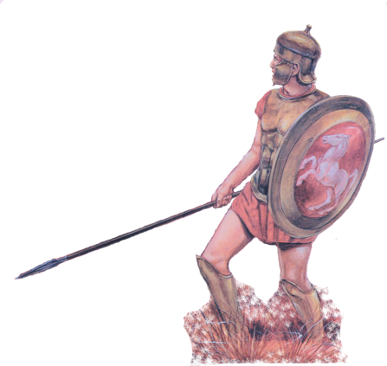
ОБЪЕДИНИТЕЛЬ ИТАЛИИ
Образовательная система «Школа 2100».
Данилов Д.Д. и др. Всеобщая история. 5-й класс. История Древнего мира. § 34.
Автор презентации: Казаринова Н.В. (учитель, г. Йошкар-Ола)
© ООО «Баласс», 2012.
Notes:
Рисунок – журнал «Новый солдат» № 71

Slide 2


ОПРЕДЕЛЯЕМ ПРОБЛЕМУ
Повезло римлянам, жили в центре Италии, добраться до любого конца страны было легко, вот и объединили всю страну!
А ты знаешь, что у римлян было много соперников, и они не только проигрывали войны, но и однажды чуть было не потеряли свой город?
Сравни мнения Антошки и учёных. Какое наблюдается противоречие?
Какой возникает вопрос? Сравни его с авторским.

Slide 3
ОПРЕДЕЛЯЕМ ПРОБЛЕМУ
ПОЧЕМУ РИМЛЯНЕ СМОГЛИ ОБЪЕДИНИТЬ ВСЮ ИТАЛИЮ?
ВАША ФОРМУЛИРОВКА ПРОБЛЕМЫ МОЖЕТ НЕ СОВПАДАТЬ С АВТОРСКОЙ. ПОЖАЛУЙСТА, ВЫБЕРИТЕ В КЛАССЕ ТУ ФОРМУЛИРОВКУ, КОТОРАЯ ВАМ НАИБОЛЕЕ ИНТЕРЕСНА!

Slide 4

ВСПОМИНАЕМ ТО, ЧТО ЗНАЕМ
Понятия |  | Определения
Республика |  | Свободные переселенцы, не включённые в общину граждан царского Рима.
 |  | Способ правления государством, при котором все основные вопросы власти решаются большинством голосов граждан.
Патриции |  | Коренные полноправные граждане Римского государства.
Плебеи |  | Форма правления государством, при которой высшие органы власти избираются гражданами.
Необходимый уровень. С помощью стрелок соедини понятия с их определениями.
Повышенный уровень. Впиши в первую колонку недостающее понятие.
Notes:
Анимация поставлена на щелчок. Происходит выцветание задания и появление таблицы. Заполнение таблицы в режиме просмотра происходит при использовании встроенных средств Microsoft PPT

Slide 5














ВСПОМИНАЕМ ТО, ЧТО ЗНАЕМ
Необходимый уровень. Сделай подписи, дорисуй стрелки и условные обозначения так, чтобы схема соответствовала структуре Римской республики V–III в. до н.э.
Notes:
Анимация поставлена на щелчок. Происходит выцветание вопроса и появление схемы со стр. 137. Схема не анимирована. Полностью дублирует рисунок
Для выполнения задания необходимо воспользоваться встроенными средствами Microsoft PPT в режиме просмотра (инструмент «ПЕРО»)

Slide 6
ВСПОМИНАЕМ ТО, ЧТО ЗНАЕМ
Повышенный уровень. Обведи на схеме два-три условных обозначения, с помощью которых докажи, что плебеи были наделены гражданскими правами.
Notes:
Анимация поставлена на щелчок. Происходит выцветание вопроса и появление схемы со стр. 137. Схема не анимирована. Полностью дублирует рисунок

Slide 7
ОТКРЫВАЕМ НОВЫЕ ЗНАНИЯ
1. ПЕРВЫЕ ЗАВОЕВАНИЯ
2. ПОСТУПЬ ЛЕГИОНОВ
3. СОЮЗ ГОРОДОВ

Slide 8
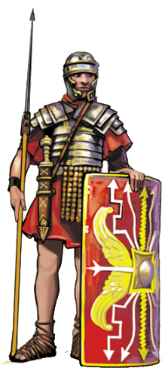
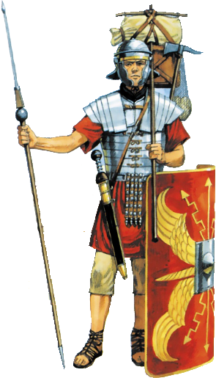
ПЕРВЫЕ ЗАВОЕВАНИЯ
Какие внутренние перемены позволяли римлянам одерживать внешние победы?

Slide 9
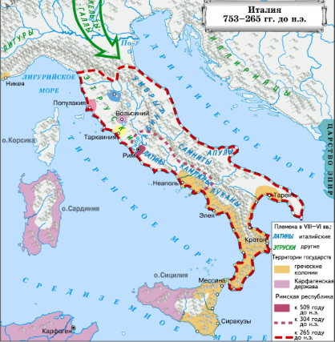
ПЕРВЫЕ ЗАВОЕВАНИЯ
По карте раздели завоевание Римом Италии на этапы и дай название каждому этапу.
Notes:
Анимация поставлена на щелчок. Происходит выцветание задания и появление карты.

Slide 10
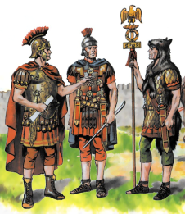
ПОСТУПЬ ЛЕГИОНОВ
Повышенный уровень. С помощью текста и иллюстрации учебника (§ 34) запиши, какие особенности организации и вооружения римского легиона выгодно отличали его от греческой и македонской фаланги.
 | _________________________________ _________________________________ _________________________________ _________________________________ _________________________________ _________________________________ _________________________________ _________________________________

Slide 11
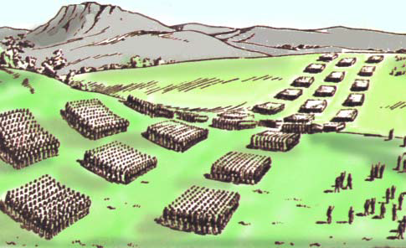
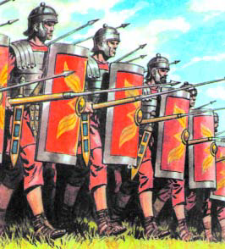
ПОСТУПЬ ЛЕГИОНОВ
Боевой порядок легиона. Реконструкция
Атака. Соврем. рисунок
Сделай вывод: почему римляне смогли объединить всю Италию?

Slide 12
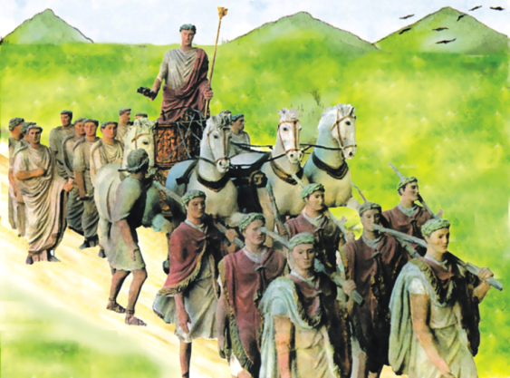
СОЮЗ ГОРОДОВ
Благодаря чему римлянам удалось объединить Италию и удерживать власть в ней?

Slide 13
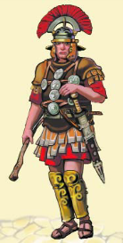
СОЮЗ ГОРОДОВ
Повышенный уровень. Объясни, как правило римлян «разделяй и властвуй» помогло им овладеть Италией.
Позиция | Я считаю, что _____________________ ________________________________,
Аргумент(ы) | потому что________________________ _________________________________ _________________________________ _________________________________ _________________________________ _________________________________ _________________________________

Slide 14
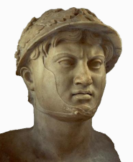
СОЮЗ ГОРОДОВ
Повышенный уровень. Узнай с помощью текста учебника (§ 34), откуда возникло выражение «пиррова победа»? Сделай вывод о том, какие гражданские качества римлян обеспечивали им победу над врагами.
Позиция | Я считаю, что _____________________,
Аргумент(ы) | потому что________________________ _________________________________ _________________________________ _________________________________ _________________________________ _________________________________ _________________________________
Notes:
Изображение Пирра http://upload.wikimedia.org/wikipedia/commons/9/96/Pyrrhus.JPG
Свободная лицензия: Я, владелец авторских прав на это произведение, передаю его в общественное достояние. Это разрешение действует по всему миру.
В некоторых странах это не может быть возможно юридически, в таком случае:
Я даю право кому угодно использовать данное произведение в любых целях без каких-либо условий, за исключением таких условий, которые требуются по закону.

Slide 15
ОТКРЫВАЕМ НОВЫЕ ЗНАНИЯ
В V–III ВЕКАХ ДО Н.Э. ВСЯ ИТАЛИЯ ОТ ГАЛЛЬСКИХ ОБЩИН НА СЕВЕРЕ ДО ГРЕЧЕСКИХ ГОРОДОВ НА ЮГЕ БЫЛА ОБЪЕДИНЕНА В СОЮЗ ВО ГЛАВЕ С РИМОМ

Slide 16
ПРИМЕНЯЕМ НОВЫЕ ЗНАНИЯ
Необходимый уровень. Отметь соответствующими цифрами на ленте времени следующие события: 1 — установление Римской республики, 2 — подчинение Риму его союзников — латинов.
I тысячелетие до н.э. |  |  |  |  |  |  |  |  |  | Наша эра
X | IX | VIII | VII | VI | V | IV | III | II | I | I тыс. | II тыс.
Повышенный уровень. В 290 г. до н.э. римляне объединили все покорённые народы Италии в Римско-Италийский союз. Сделай соответствующую отметку 3 на ленте времени.

Slide 17
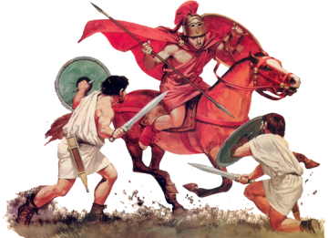
ПРИМЕНЯЕМ НОВЫЕ ЗНАНИЯ
Максимальный уровень. Отметь на ленте времени ещё какое–нибудь событие — 4, происходившее в этом же столетии в Восточном Средиземноморье и на Востоке — 5.
I тысячелетие до н.э. |  |  |  |  |  |  |  |  |  | Наша эра
X | IX | VIII | VII | VI | V | IV | III | II | I | I тыс. | II тыс.
Notes:
Рисунок- журнал «Новый солдат» №138

